Slide 2
Git 이란?
로컬에서 하나의 작업 디렉토리를 잡고 여기서 파일이 변했을 때 이 변화를 체크하고 관리해주는 프로그램
Git
Github
Github 이란?
로컬에서 Git의 작업한 것을,
원격의 서버의 데이터베이스에 저장하고
보기 좋게 사람들과 공유할 수 있게 도와주는
웹 서비스 중 하나
Git
Git
Git
소스트리 란?
Git을 좀 더 효율적이고 편하게 관리할 수 있게 해주는
GUI Git 관리 툴

Slide 3
1

Slide 7
내가 압축하는거 귀찮으니까
너(= Git)가 해줘 !

Slide 8
2

Slide 9
Commit / Push / Pull

Slide 12
My Computer Area
GitHub
Local
Stage
Repository
작업 1
작업 2
작업 3
작업 4
작업 5
Commit

Slide 13
My Computer Area
GitHub
Local
Stage
Repository
작업 1
작업 2
작업 3
작업 4
작업 5
Push

Slide 14
My Computer Area
GitHub
Local
Stage
Repository
작업 1
작업 2
작업 3
작업 4
작업 5
작업 1
작업 2
작업 3
작업 4
작업 5

Slide 15
My Computer Area
GitHub
Local
Stage
Repository
작업 1
작업 2
작업 3
작업 4
작업 5
작업 1
작업 2
작업 3
작업 4
작업 5
작업 6
Pull

Slide 16
My Computer Area
GitHub
Local
Stage
Repository
작업 1
작업 2
작업 3
작업 4
작업 5
작업 6
작업 1
작업 2
작업 3
작업 4
작업 5
작업 6

Slide 18
3

Slide 21
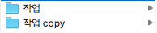
Branch

Slide 22
4

Slide 23
실습타임

Slide 24
What?

Slide 25
Repository Fork
Clone
Make dev Branch
Merge to Master Branch
Push
앞으로 40분간 시작 !

Slide 26
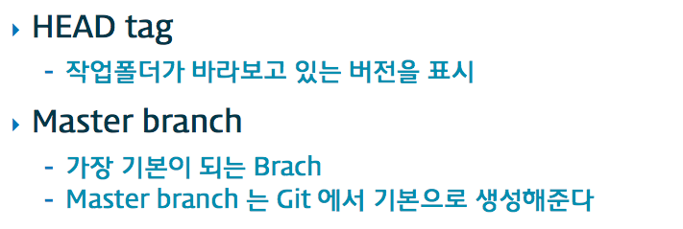
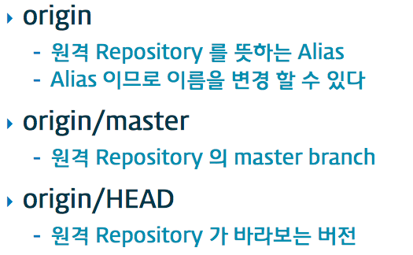

Slide 27
5

Slide 36
Example

Slide 37
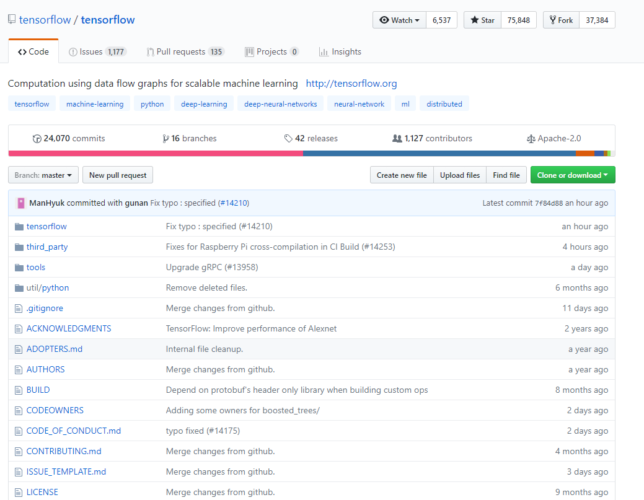

Slide 41
ManHyuk

Slide 42
6

Slide 43
Github Page

Slide 44
여러분

Slide 45
드디어

Slide 46
보충

Slide 47
세미나

Slide 48
끝

Slide 49
으로

Slide 50
역대급

Slide 51
보충

Slide 52
세미나

Slide 53
솝트의

Slide 54
역사를

Slide 55
썼습니다

Slide 57
( 박 수 )

